Slide 1
AIoT人工智能项目实战
-项目实战-人脸识别算法
辛慧 15309220868

Slide 2
目录
➢TensorFlow补充知识
➢人脸识别算法讲解

Slide 3
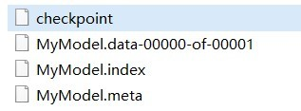
TensorFlow补充知识
1、Tensorflow模型
当你已经训练好一个神经网络之后，你想要保存它，用于以后的使用，部署到产品里面去。
所以，Tensorflow模型是什么？Tensorflow模型主要包含网络的设计或者图（graph），和我们已经训练 好的网络参数的值。因此Tensorflow模型有两个主要的文件：
Meta graph:
这是一个保存完整Tensorflow graph的protocol buffer，比如说，所有的 variables, operations, collections 等等。这个文件的后缀是 .meta 。
Checkpoint file:
这是一个包含所有权重（weights），偏置（biases），梯度（gradients）和所有其他保存的变量
（variables）的二进制文件。它包含两个文件：
MyModel.data-00000-of-00001 MyModel.index
其中，.data文件包含了我们的训练变量。
另外，除了这两个文件，Tensorflow有一个叫做checkpoint的文件，记录着已经最新的保存的模型文件。

Slide 4
TensorFlow补充知识
2、如何获取graph中的所有tensor name
import tensorflow as tf
saved_model_dir = "./saved_model" with tf.Session(graph=tf.Graph()) as sess:
tf.saved_model.loader.load(sess, ["serve"], saved_model_dir)
graph = tf.get_default_graph()
[print(tensor.name) for tensor in tf.get_default_graph().as_graph_def().node]
# 得到name之后，就可以获取相应的tensor了，例如：
# input_tensor = sess.graph.get_tensor_by_name('input:0')
# output_tensor = sess.graph.get_tensor_by_name('output:0')

Slide 5
TensorFlow补充知识
3、tf.truncated_normal()函数介绍和示例
tf.truncated_normal(shape, mean, stddev)
释义：截断的产生正态分布的随机数，即随机数与均值的差值若大于两倍的标准差，则重新生成。
shape，生成张量的维度
mean，均值
stddev，标准差
示例：
import tensorflow as tf
c = tf.truncated_normal(shape=[2,3], mean=0, stddev=1) with tf.Session() as sess:
print(sess.run(c))
[[ 0.4467126 -0.0340242 -0.04337584]
[-0.3339688 0.05464906 -0.7006247 ]]

Slide 6
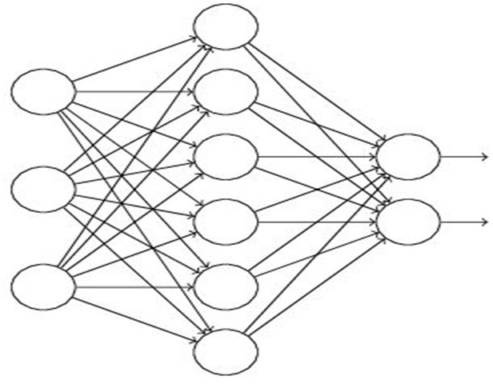
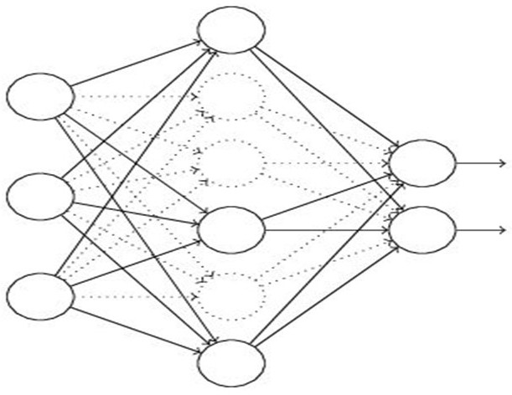
TensorFlow补充知识
4、dropout防止过拟合
tf.nn.dropout是TensorFlow里面为了防止或减轻过拟合而使用的函数，它一般用在全连接层。
Dropout就是在不同的训练过程中随机扔掉一部分神经元。也就是让某个神经元的激活值以一定的概率
p，让其停止工作，这次训练过程中不更新权值，也不参加神经网络的计算。但是它的权重得保留下来
（只是暂时不更新而已），因为下次样本输入时它可能又得工作了。示意图如下：
Dropout前 Dropout后
TF中dropout就是：使输入tensor中某些元素变为0，其它没变0的元素值变为原来的1/keep_prob大小

Slide 7
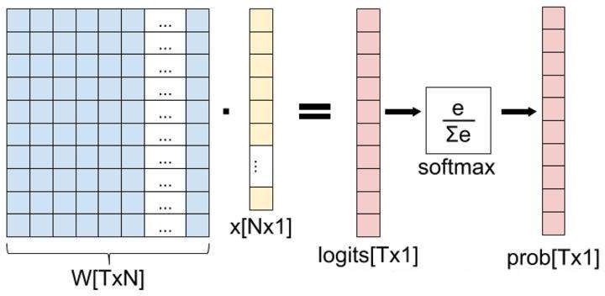
TensorFlow补充知识
5、对tf.nn.softmax的理解
Softmax的含义：Softmax简单的说就是把一个N*1的向量归一化为（0，1）之间的值， 由于其中采用指数运算，使得向量中数值较大的量特征更加明显。

Slide 8
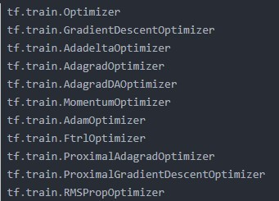
TensorFlow补充知识
6、TensorFlow 优化器
优化器是用来最小化损失函数的方法，也就是找到定义的模型中参数最优值的方法。开始你假定了模型 中权重和偏置量的初始值，然后在每一次迭代中，参数值朝优化器指明的方向去更新，最终将会稳定到 最优值。
常用的优化器（Optimizer）

Slide 9
TensorFlow 项目实战
TensorFlow 人脸识别
1、什么是人脸识别？
人脸识别，是基于人的脸部特征信息进行身份识别的一种生物识别技术。用摄像机或摄像头采集含有 人脸的图像或视频流，并自动在图像中检测和跟踪人脸，进而对检测到的人脸进行脸部识别的一系列 相关技术，通常也叫做人像识别、面部识别。
2、人脸识别系统的构成
主要包括四个组成部分，分别为：
人脸图像采集及检测、人脸图像预处理、人脸图像特征提取以及匹配与识别。
人脸图像 采集及检测
人脸图像 预处理
人脸图像 特征提取
人脸图像 匹配与识别

Slide 10
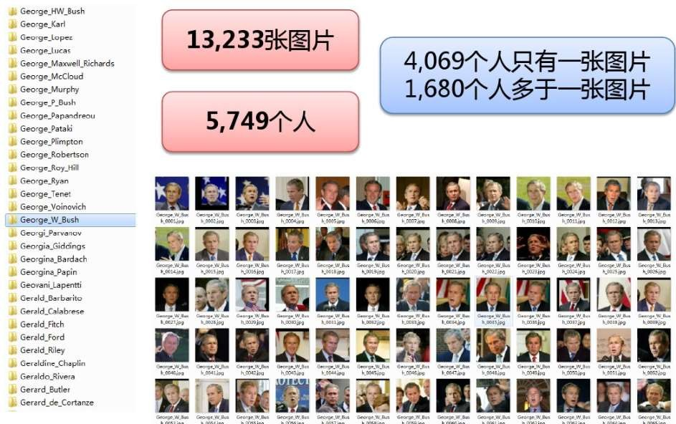
TensorFlow 项目实战
TensorFlow 人脸识别
2、人脸数据集：lfw
它是人脸识别领域最重要的数据集。官网：http://vis-www.cs.umass.edu/lfw/
lfw数据集是为了研究非限制环境下的人脸识别问题而建立。
这个集合包含超过13000张人脸图像（全部来自于internet，而不是实验室环境）。 每个人脸被标准了一个人名。 其中，大约1680个人包含两个以上的人脸。
这个集合被广泛应用于评价 face verification算法的性能。

Slide 11
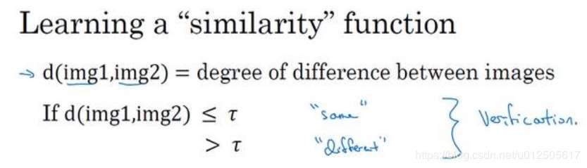
TensorFlow 项目实战
TensorFlow 人脸识别 2、人脸识别算法：原理
在人脸识别中，当我们需要加在图片数据库入新的一张人脸图片时，是怎么做到识别的呢，难道要我们重 新修改网络最后的输出函数softmax，添加一个输出，然后再重新训练整个网络？这是不现实的吧！
那我们要怎么做呢？更多的做法是采用欧氏距离D来衡量这两张图片的差距，进行判别是否属于同一个人。 如果两张人脸图片越相似，空间距离D越小；差别越大，则空间距离D越大。
我们要设置一个阈值τ，距离小于τ时属于同一个人脸，距离大于τ时就判断为不同的人脸。

Slide 12
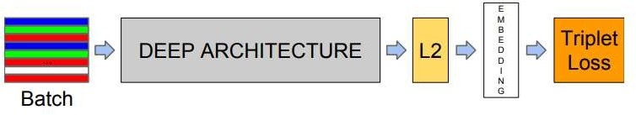
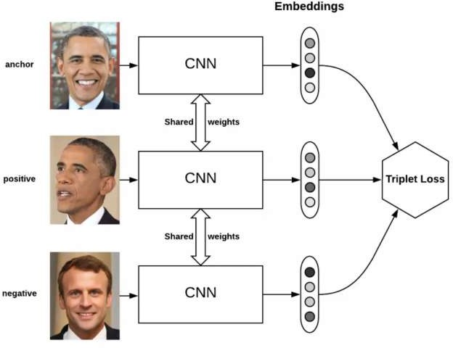
TensorFlow 项目实战
TensorFlow 人脸识别 2、语音合成算法：facenet
从网络中可以看到Batch之后是Deep architeture（Inception ResNet v1），再到L2范数，然后就是嵌入层
（embedding），最后就是三元组损失了。 L2： 在 L2 范 数 前 要 进 行 归 一 化 ， 要 不 然 数 值 太 大 了 ！ EMBEDDING： 嵌入层，是一种映射关系，从一种特征空间映射到另外一种特征空间。
Triplet Loss：三元组损失。三元组由Anchor(A), Negative(N), Positive(P)这三个组成，从字面意思我们就可 以猜想，我们想让Anchor和Positive尽量的靠近（Positive意味这同一个人），Anchor和Negative尽量的远 离（Negative表示不同的人）。

Slide 13
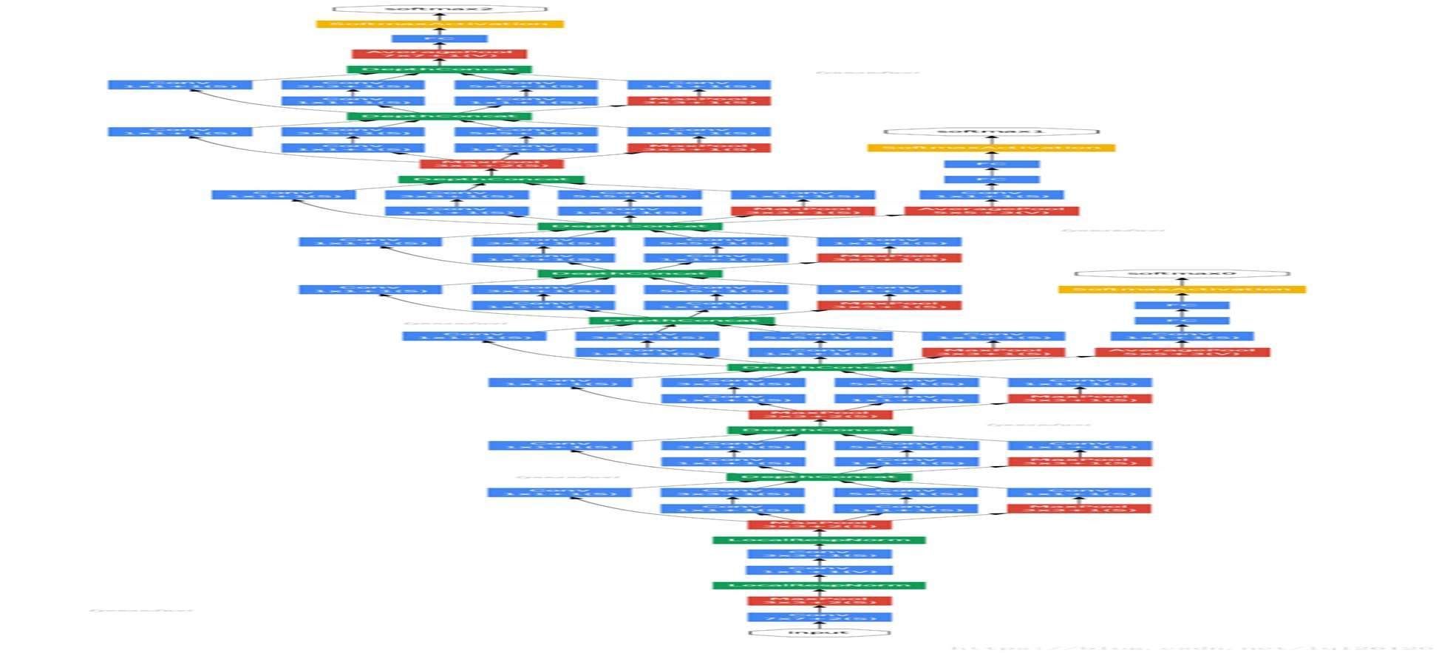
TensorFlow 项目实战
TensorFlow 人脸识别
2、语音合成算法：facenet

Slide 14
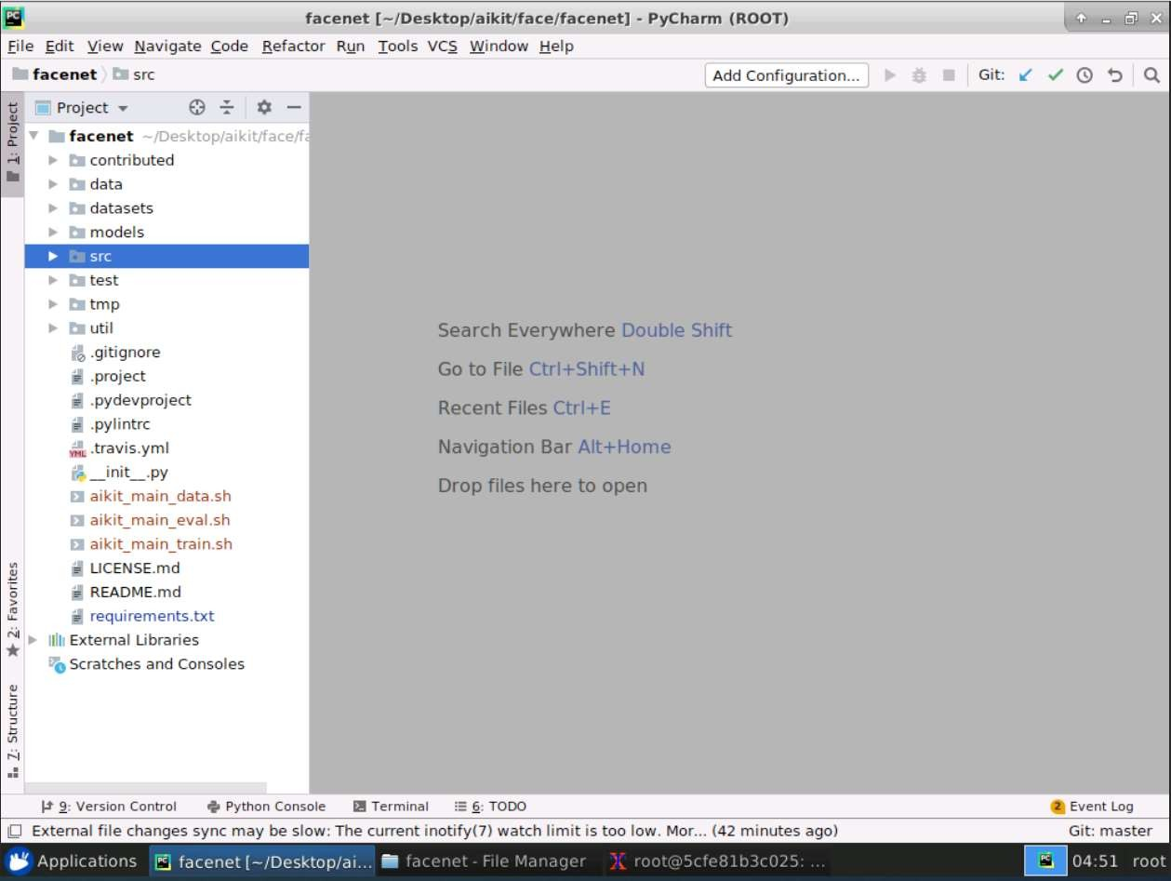
TensorFlow 项目实战
TensorFlow 人脸识别
接下来，我们来实现一个Python包的例子。
启动PyCharm，打开/root/Desktop/aikit/face/facenet目录

Slide 15
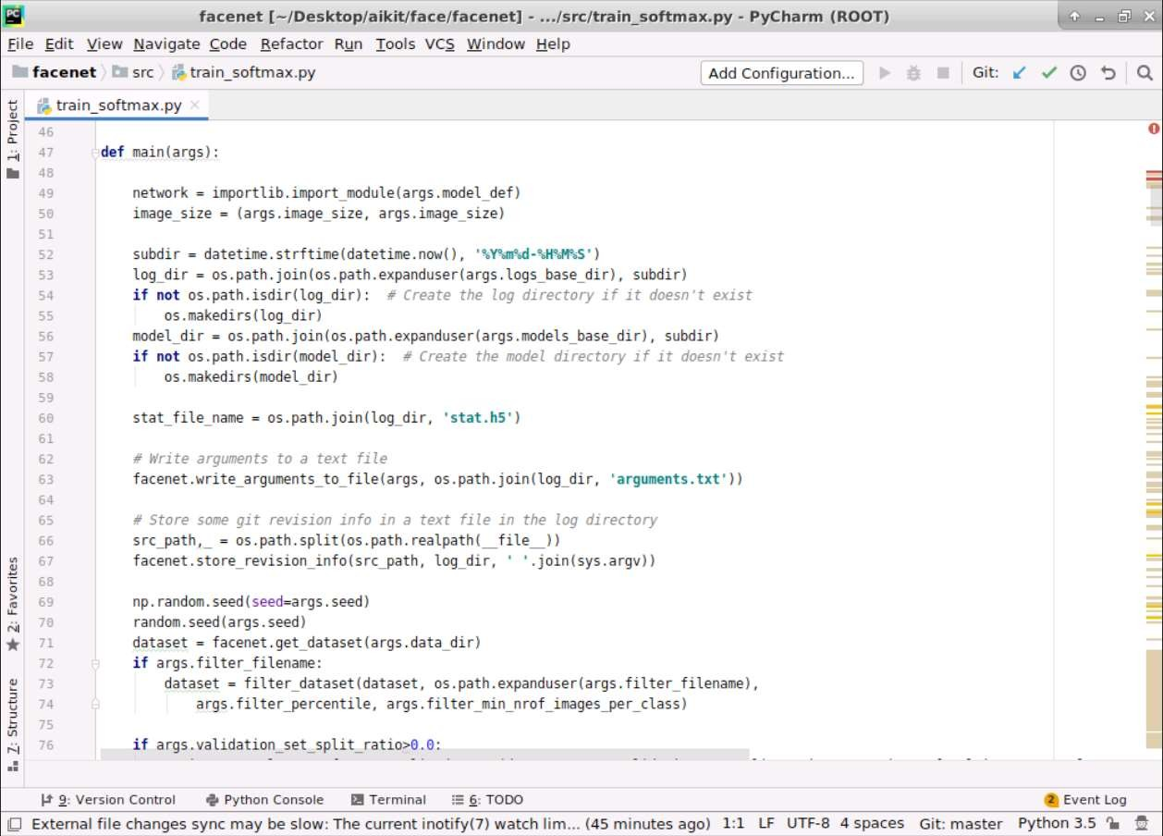
TensorFlow 项目实战
TensorFlow 人脸识别
打开aikit_main_train.sh和src/train_softmax.py，简单讲解一下训练模型的代码

Slide 16
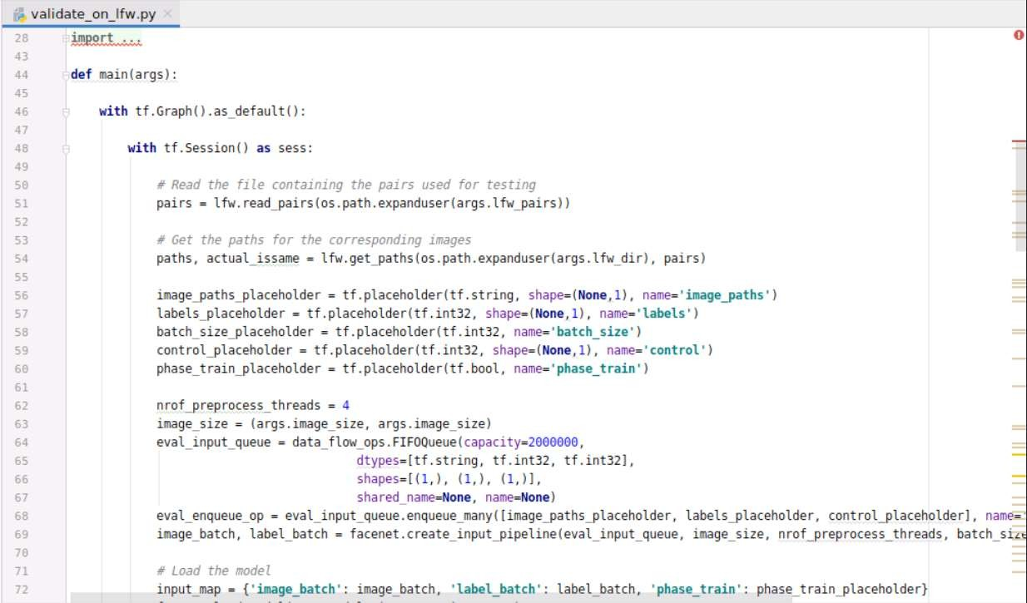
TensorFlow 项目实战
TensorFlow 人脸识别
打开aikit_main_eval.sh和src/validate_on_lfw.py，简单讲解一下推理验证的代码

Slide 17
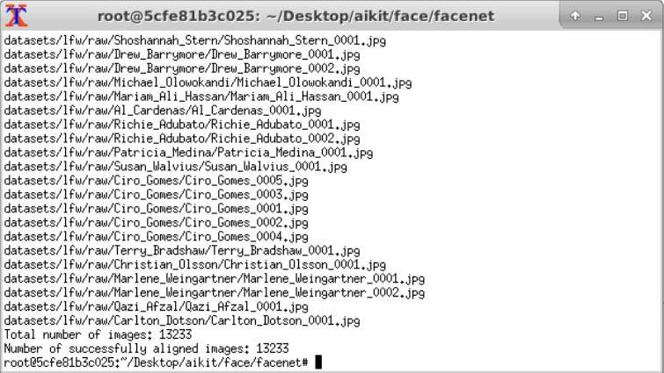
TensorFlow 项目实战
TensorFlow 人脸识别
因为用的是谷歌的“inception resnet v1”网络模型，这个模型的输入时160*160的图像， 而我们下载的LFW数据集是250*250限像素的图像，所以需要进行图片的预处理。
执行命令./aikit_main_data.sh，可以看到对齐数据集转换图片的过程

Slide 18
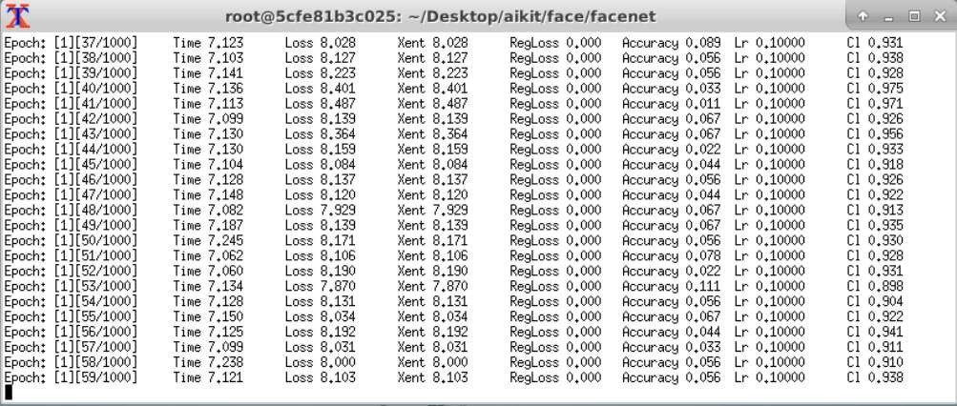
TensorFlow 项目实战
TensorFlow 人脸识别
执行命令./aikit_main_train.sh，可以看到训练模型的过程信息

Slide 19
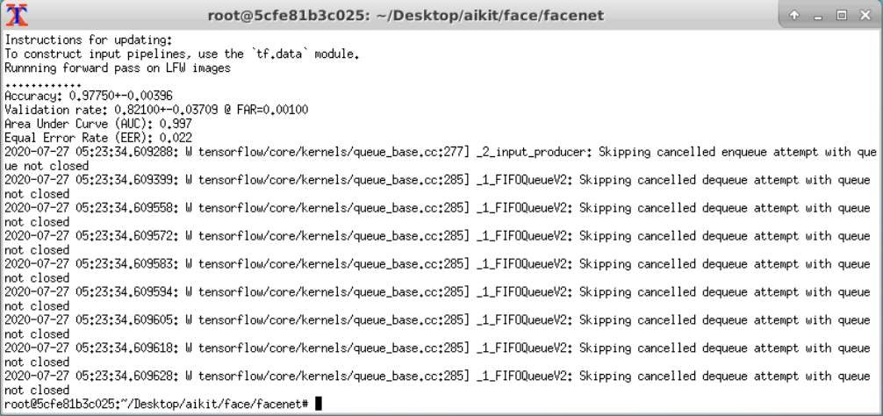
TensorFlow 项目实战
TensorFlow 人脸识别
执行命令./aikit_main_eval.sh，可以看到推理验证的输出结果

Slide 20
感谢 欢迎提问

